Slide 1
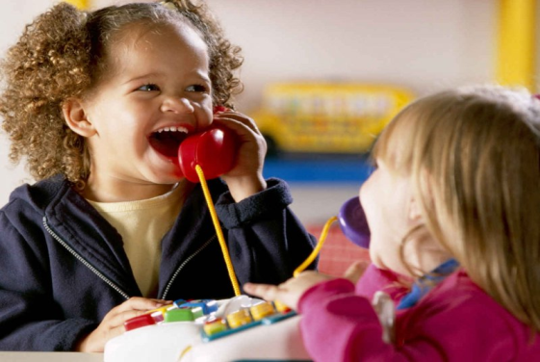
Звуки речи.

Slide 2
Гласные звуки:
А О У Э Ы
Я Ё Ю Е И

Slide 3
Согласные
Парные звонкие Б В Г Д Ж З
Парные глухие П Ф К Т Ш С
Звонкие без пары Л М Н Р
Глухие без пары Щ Ц Ч Х
Согласный Й

Slide 4
Прочитай слова, запиши и укажи гласные и согласные.
Сок Сарай Стол
Дуб Майка Чашка
Пенал Май Эхо
Пирог Щи Грибы
Забор Маяк Клей

Slide 5
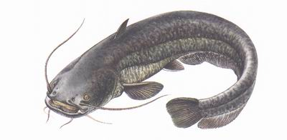
Какой звук чаще слышим?
У Сени и Сани в сетях сом с усами.

Slide 6
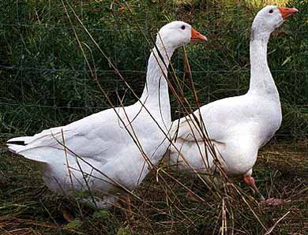
Какой звук чаще слышим?
Гусь Гога и гусь Гага друг без друга ни шагу.

Slide 7
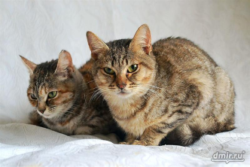
Какой звук чаще слышим?
Кот копеек накопил, кошке козочку купил.

Slide 8
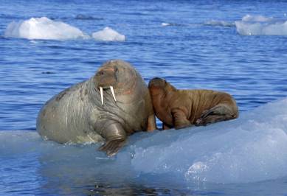
Какой звук чаще слышим?
Мороза моржи не страшатся, моржи на морозе резвятся.

Slide 9
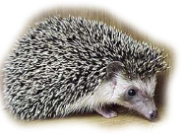
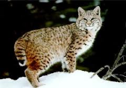
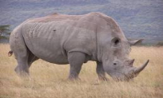
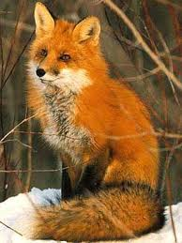
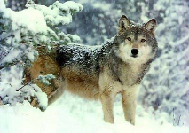
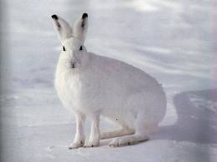
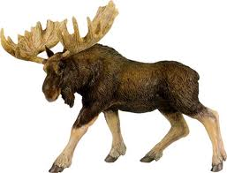
Кто в какой клетке живет?
2 3
4 5 6

Slide 10
Спиши и подчеркни гласные.
На лугу лошади.
У конуры злой пес.
На солнышке греется кот.

